Slide 2
মোঃ কওছার আলী
সহকারী শিক্ষক
দুর্লভপুর সরঃ প্রাথঃ বিদ্যালয়
হরিণাকুন্ডু,ঝিনাইদহ।
শ্রেণিঃ ৪র্থ
বিষয়ঃ বাংলা

Slide 3
পূর্ব পাঠের আলোচনা ও আজকের পাঠ ঘোষণা

Slide 4
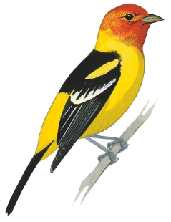
আমাদের আজকের পাঠের বিষয়ও
পাখির জগৎ
পাঠ্যাংশঃ ছোট আরেক পাখি -----খুব দ্রুত ঊড়তে পারে।

Slide 5
শিখনফল
শোনা- ১.১.১ যুক্তব্যাঞ্জন সহযোগে গঠিত শব্দ শুনে বুঝতে পারবে।
১.২.১ উচচারিত পঠিত বাক্য শুনে বলতে পারবে।
১.৩.১ নির্দেশনা শুনে বুঝতে পারবে।
১.৩.৫ প্রশ্ন শুনে পালন করবে।
বলা- ১.১.১ যুক্তবর্ণ সহযোগে তৈরি শব্দ শুদ্ধভাবে বলতে পারবে।
১.২.১ যুক্তব্যঞ্জন সহযোগে তৈরি শব্দ স্পষ্ট শুদ্ধভাবে বলতে পারবে।
১.৩.৬ শুদ্ধ উচচারনণে প্রশ্ন করতে ও উত্তর দিতে পারবে।
পড়া- ১.৩.১ যুক্তব্যঞ্জন সংবলিত শব্দ পড়তে পারবে।
১.৫.২ বিরাম চিহ্ন দেখে সাবলীলভাবে পড়তে পারবে।
২.৪.৪ গল্প পড়ে বিষয় বুঝতে পারবে।
লেখা- ১.৪.১ যুক্তব্যঞ্জন ভেঙে লিখতে পারবে।
১.৬.১ পাঠে ব্যবহ্নত শব্দ দিয়ে নতুন নতুন বাক্য লিখতে পারবে।
১.৫.২ পাঠ বহির্ভূত শব্দ দিয়ে নতুন নতুন বাক্য লিখতে পারবে।
৩.১.২ পরিচিত পরিবেশ সম্পর্কে অনুচ্ছেদ লিখতে পারবে।

Slide 6
ছোট আরেক পাখি টুনটনি। পালকের রঙ জলপাই সবুজ। মাথায় লালচে রঙের ছাপ। লম্বা ঠোঁটের রঙ কালচে খয়েরি। পায়ের রঙ হলুদাভ। লেজ নাড়িয়ে টুই টুই শব্দ করে ঊড়ে বেড়ায়। এরা মানুষের কাছাকাছি থাকতে ভালোবাসে।

Slide 7
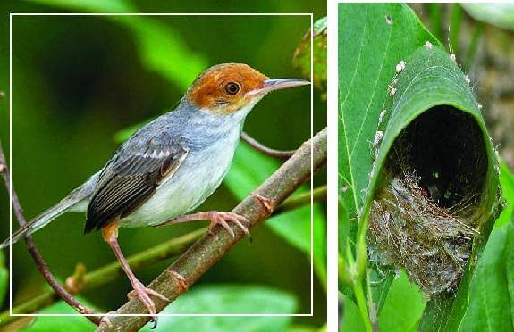
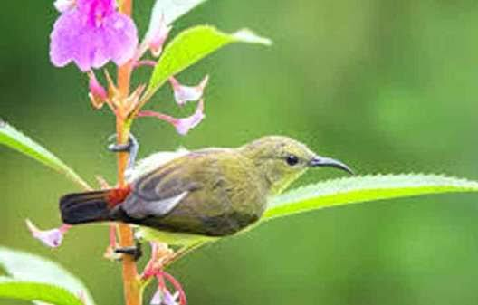
চমৎকার বাসা বানায়।
পোকামাকড় খেয়ে পরিবেশ সুন্দর
রাখে। ফুলের মধুই টুনটুনির সবচেয়ে
প্রিয়।

Slide 8
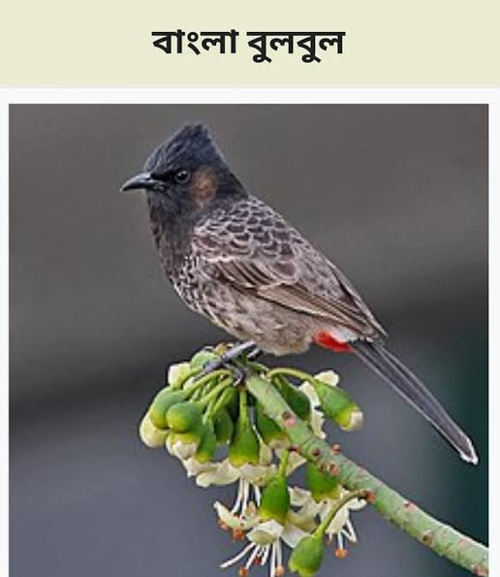
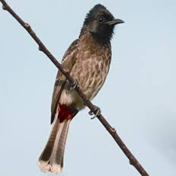
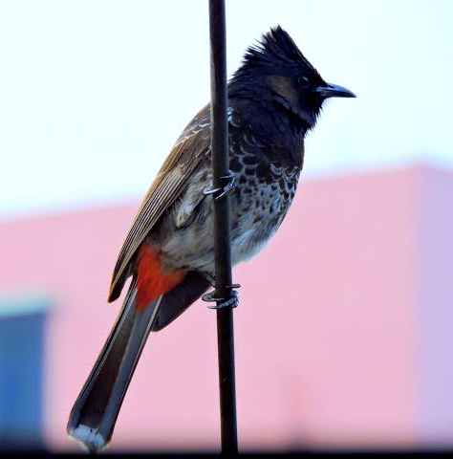
চড়ুঁইয়ের মতো চঞ্চল স্বভাবের আরেকটি পাখি হলো বুলবুলি। বুলবুলির মাথা ও গলা কালো। মাথার উপর রাজকীয় কালো ঝুঁটি। এর তলপেট সাদা। তলপেটের শেষে লাল ছোপ। এরা খুব দ্রুত উড়তে পারে।

Slide 9
শিক্ষক
শিক্ষার্থী সরব পাঠ
শিক্ষার্থী
শিক্ষার্থী সরব পাঠ
শিক্ষার্থীদের নিরব পাঠ ও সারসংক্ষেপ

Slide 10
পাঠ্যাংশে কোনো নতুন শব্দ থাকলে বলো।
চমৎকার
সুন্দর
পরিবেশ
চারপাশের অবস্থা
ঝুঁটি
উচু করে বাঁধা চুল

Slide 11
যুক্তবর্ণ গুলো দেখি ও যুক্ত বর্ণ দিয়ে গঠিত শব্দগুলো পড়ি ও লিখি।
লম্বা
ম্ব
ম
ব
খাম্বা, কম্বল

Slide 12
সঠিক উত্তরটি খাতায় লেখ।
দলীয় কাজ
১। চঞ্চল স্বভাব কোন পাখির?
ক) দোয়েল খ) শালিক গ) বুলবুলি ঘ) চড়ুঁই
২। টুঁই টুঁই শব্দ করে-
ক) দোয়েল খ) টুনটুনি গ) শালিক ঘ) চড়ুই
৩। ঘরের পাখি হচ্ছে--------।
ক) দোয়েল খ) ময়না গ) শালিক ঘ) চড়ুই
ক) মায়ের কাছে খ) বাবার কাছে গ) বোনের কাছে ঘ) বোনের কাছে
৪। পাঠ্য অংশটুকু কী বিষয় নিয়ে লেখা?
ক) নদী খ) পাহাড় গ) প্রাণী ঘ) পাখি
৫। খুব দ্রুত উড়তে পারে-
ক) শালিক খ) ময়না গ) বুলবুলি ঘ) টুনটুনি





তোমাদের উত্তরগুলো মিলায়ে নাও।

Slide 13
জোড়ায় কাজ
প্রশ্ন তিনটির উত্তর খাতায় লিখ।
(ক) টুনটুনির ঠোঁট দেখতে কেমন?
(খ) চমৎকার বাসা বানায় কোন পাখি?
(খ) বুলবুলির মাথা ও গলা দেখতে কেমন?

Slide 14
নিচের যুক্ত বর্ণগুলো দিয়ে দু’টি করে শব্দ লিখ।
একক কাজ
ন্দ -
জ্ঞ -
ঙ্গ -

Slide 15
বাড়ির কাজ
টুনটুনি পাখি সম্পর্কে ৫টি বাক্য লিখে নিয়ে আসবে।

Slide 16
ধন্যবাদ

